Slide 1
Лекция №6
Кросс-платформенное программирование

Slide 2
Рисование на холсте, класс wxDC
Масштабирование изображения

Slide 3
wxDC
Класс wxDC представляет собой «Контекст устройства» , на которое выводится графика и текст.
Класс wxDC предназначен для работы с различными устройствами вывода и предлагает общие абстрактные API для рисования и вывода текста.

Slide 4
wxDC
wxDC является абстрактным базовым классом и не может быть создан непосредственно. Поєтому для работы с грфикой исполльзуються следующие классы: wxPaintDC , wxClientDC , wxWindowDC , wxScreenDC , wxMemoryDC или wxPrinterDC .
Класс wxPaintDC (библиотека wx/dcclient.h) используется, если необходим вывод на экран в обработчике события EVT_PAINT() (OnPaint), для рисования вне этого события используется класс wxClientDC .

Slide 5
wxDC
wxWindowDC (библиотека wx/dcclient.h) используется для рисования на всей области окна, как на клиентской области, так и на заголовке окна.
wxScreenDC (библиотека wx/dcclient.h) используется для рисования на всем экране как таковом.
wxMemoryDC (библиотека wx/dcmemory.h) предназначен для вывода графики на растровое изображение в памяти.
wxPrinterDC (библиотека wx/dcprint.h) предназначен для вывода графики и текста на принтер

Slide 6
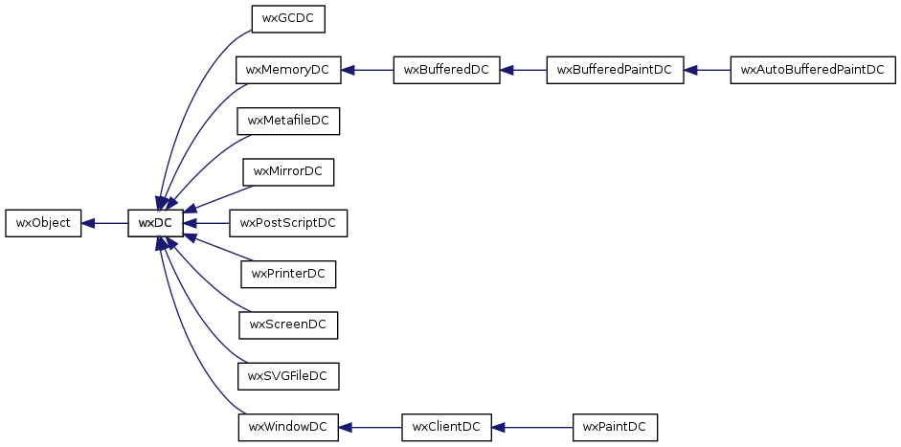
Диаграмма наследования wxDC

Slide 7
Некоторые методы wxDC
void Clear() -- Очищает холст заливая его текущей кистью
void DrawArc(wxCoord x1, wxCoord y1, wxCoord x2, wxCoord y2, wxCoord xc, wxCoord yc) -- Рисует дугу окружности, с центром (xc, yc), с началом в точке (x1, y1) и окончанием (x2, y2). Дуга рисуется против часовой стрелки от начальной до конечной точки.
void DrawCircle(wxCoord x, wxCoord y, wxCoord radius) -- Рисует окружность с центром (x, y) и заданным радиусом
void DrawEllipse(wxCoord x, wxCoord y, wxCoord width, wxCoord height) -- Рисует эллипс, содержащиеся в прямоугольник, заданный координатами верхнего левого угла и его шириной и высотой.

Slide 8
Некоторые методы wxDC
void DrawEllipticArc(wxCoord x, wxCoord y, wxCoord width, wxCoord height, double start, double end) – Рисует дугу эллипса. х и у координаты левого верхнего угла прямоугольника, содержащего эллипс. width и height задают ширину и высоту прямоугольника, содержащего эллипс. start, end начало и конец дуги относительно трех-часовой позиции от центра прямоугольника. Углы задаются в градусах
void DrawLine(wxCoord x1, wxCoord y1, wxCoord x2, wxCoord y2) – Рисует линию из т. (x1,y1) в т.(x2,y2)
void DrawPolygon(int n, wxPoint points[], wxCoord xoffset = 0, wxCoord yoffset = 0, int fill_style = wxODDEVEN_RULE) – Рисует закрашенный многоугольник с помощью массива точек размером n

Slide 9
Некоторые методы wxDC
void DrawPoint(wxCoord x, wxCoord y) – Рисует точку с координатами (x, y)
void DrawRectangle(wxCoord x, wxCoord y, wxCoord width, wxCoord height) -- Рисует прямоугольни из точки (x, y) шириной width, высотой height
void DrawRotatedText(const wxString& text, wxCoord x, wxCoord y, double angle) -- Рисует текст повернутым на angel градусов.
void DrawSpline(wxCoord x1, wxCoord y1, wxCoord x2, wxCoord y2, wxCoord x3, wxCoord y3) -- Рисует сплайн через 3 точки

Slide 10
Некоторые методы wxDC
void DrawText(const wxString& text, wxCoord x, wxCoord y) - Выводит текст в указанной точке.
bool FloodFill(wxCoord x, wxCoord y, const wxColour& colour, int style=wxFLOOD_SURFACE) - Выполняет заливку контекста устройства, начиная с указанной точки, используя текущий цвет кисти, и с помощью стиля: wxFLOOD_SURFACE: заполнение происходит, пока не встретится цвета отличный от заданного цвета. wxFLOOD_BORDER: область, которая будет закрашена ограничена указанным цветом.
wxBrush& GetBrush()
void SetBrush(const wxBrush& brush)- Возвращает/устанавливает текущую кисть

Slide 11
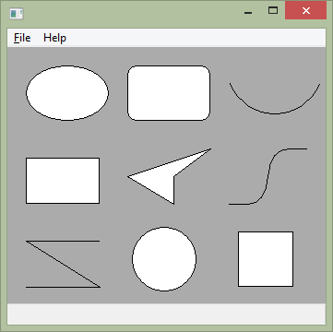
wxPaintDC dc(this);
wxPoint lines[] = { wxPoint(20, 260), wxPoint(100, 260), wxPoint(20, 210), wxPoint(100, 210) };
wxPoint polygon[]={wxPoint(130, 140), wxPoint(180, 170), wxPoint(180, 140), wxPoint(220, 110), wxPoint(140, 100) };
wxPoint splines[] = { wxPoint(240, 170), wxPoint(280, 170), wxPoint(285, 110), wxPoint(325, 110) };
dc.DrawEllipse(20, 20, 90, 60);
dc.DrawRoundedRectangle(130, 20, 90, 60, 10);
dc.DrawArc(240, 40, 340, 40, 290,
20);
dc.DrawPolygon(4, polygon);
dc.DrawRectangle(20, 120, 80, 50);
dc.DrawSpline(4, splines);
dc.DrawLines(4, lines);
dc.DrawCircle(170, 230, 35);
dc.DrawRectangle(250, 200, 60, 60);

Slide 12
Некоторые методы wxDC: Градиенты
void wxDC::GradientFillConcentric (const wxRect & rect, const wxColour & initialColour, const wxColour & destColour ) - Заполните области, заданной прямоугольником радиальным градиентом, начиная с initialColour в центре круга и переходящих в destColour на краях окружности.
void wxDC::GradientFillLinear (const wxRect & rect, const wxColour & initialColour, const wxColour & destColour, wxDirection nDirection = wxRIGHT) - Заполните области, заданной прямоугольником линейным градиентом

Slide 13
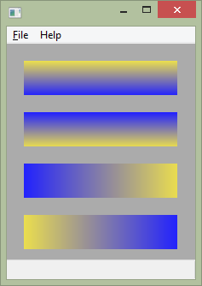
wxPaintDC dc(this);
wxColour col1, col2;
col1.Set(wxT("#2222FE"));
col2.Set(wxT("#ebde4f"));
dc.GradientFillLinear(wxRect(20, 20, 180, 40), col1, col2, wxNORTH);
dc.GradientFillLinear(wxRect(20, 80, 180, 40), col1, col2, wxSOUTH);
dc.GradientFillLinear(wxRect(20, 140, 180, 40), col1, col2, wxEAST);
dc.GradientFillLinear(wxRect(20, 200, 180, 40), col1, col2, wxWEST);

Slide 14
Перо является элементарным графическим объектом. Оно используется для рисования линий, кривых и контуров прямоугольников, эллипсов, многоугольников и других объектов.
wxPen(const wxColour& colour, int width = 1, int style = wxSOLID)
Конструктор wxPen имеет три параметра. Цвет, толщину пера и стиль. Ниже приведен перечень возможных стилей пера.
wxDOT (пунктир)
wxSOLID (сплошной)
wxLONG_DASH (длинное тире)
wxSHORT_DASH (короткое тире)
wxDOT_DASH (точка тире)
wxTRANSPARENT (прозрачный)

Slide 15
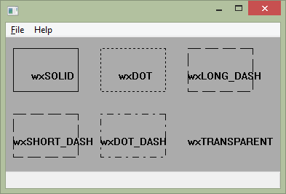
wxPaintDC dc(this);
wxColour col1, col2;
col1.Set(wxT("#0c0c0c"));
col2.Set(wxT("#000000"));
wxBrush brush(
wxColour(255, 255, 255),
wxTRANSPARENT);
dc.SetBrush(brush);
dc.SetPen(wxPen(col1, 1, wxSOLID));
dc.DrawRectangle(10, 15, 90, 60);
dc.DrawText(_("wxSOLID"), 10+25,15+30);
dc.SetPen(wxPen(col1, 1, wxDOT));
dc.DrawRectangle(130, 15, 90, 60);
dc.DrawText(_("wxDOT"), 130+25,15+30);
dc.SetPen(wxPen(col1, 1, wxLONG_DASH));
dc.DrawRectangle(250, 15, 90, 60);
dc.DrawText(_("wxLONG_DASH"), 250,15+30);

Slide 16
Перо является также элементарным графическим объектом, отвечающим за закраску фигур
wxBrush (const wxColour &colour, wxBrushStyle style=wxBRUSHSTYLE_SOLID)
Конструктор имеет два параметра: цвет и стиль. Основные стили:
wxBDIAGONAL_HATCH -- Диагональная штриховка
wxCROSSDIAG_HATCH -- Диагональная крест-накрест
wxFDIAGONAL_HATCH, -- Обратная диагональная
wxCROSS_HATCH, -- Крест-накрест прямая
wxHORIZONTAL_HATCH, -- Горизонтальными линиями
wxVERTICAL_HATCH -- Вертикальными линиями

Slide 17
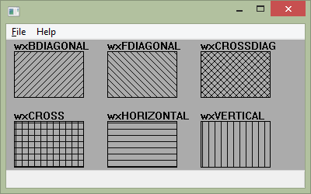
wxPaintDC dc(this);
wxColour col1;
col1.Set(wxT("#0c0c0c"));
dc.SetBrush(wxBrush(col1,wxBDIAGONAL_HATCH));
dc.DrawRectangle(10, 15, 90, 60);
dc.DrawText(_("wxBDIAGONAL"), 10,0);
dc.SetBrush(wxBrush(col1,wxFDIAGONAL_HATCH));
dc.DrawRectangle(130, 15, 90, 60);
dc.DrawText(_("wxFDIAGONAL"), 130,0);
dc.SetBrush(wxBrush(col1,wxCROSSDIAG_HATCH));
dc.DrawRectangle(250, 15, 90, 60);
dc.DrawText(_("wxCROSSDIAG"), 250,0);

Slide 18
Масштабирование
При выводе изображений довольно часто возникает проблема их корректного масштабирования, т.е. перевода из системы координат модели в систему координат «холста». Поскольку прямые линии при масштабировании должны оставаться прямыми, то оно осуществляется путем линейного преобразования координат:
Лекция №2. Страница 18

Slide 19
Масштабирование
Коэффициенты масштабирования находятся исходя из известных преобразований для граничных точек.
Лекция №2. Страница 19

Slide 20
Масштабирование
Лекция №2. Страница 20

